Slide 1
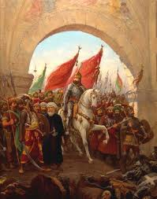
İHLAS VE TAKVA BAĞLAMINDA İSTANBUL’UN FETHİ...

Slide 2
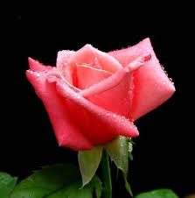
Takva ile ilgili ayet ve hadisler…
Rabbinizin bağışına ve takva sahipleri için hazırlamış olup genişliği gökler ve yer kadar olan cennete koşun’ Al-i imran 133

Slide 3
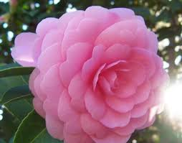
Girecekleri yer, zemininden ırmaklar akan Adn cennetleridir. Onlar için orada kendilerine diledikleri herşey vardır. İşte Allah, takva sahiplerini böyle mükafatlandırır.(Onlar) meleklerin ‘size selam olsun. Yapmış olduğunuz işlere karşılık cennete girin’ diyerek tertemiz olarak canlarını aldıkları kimselerdir. Nahl 31-32

Slide 4
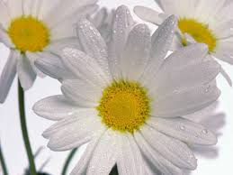
Ey iman edenler! Allah’tan ona karşı takvanın gerektirdiği şekilde ittika edin ve ancak müslümanlar olarak can verin!
Al-i imran 102

Slide 5
Ebu Zerr (r.a) anlatıyor;Rasulullah (sav)buyurduklar ki :’’Ben bir ayet biliyorum eğer insanların hepsi onu tutsaydılar hepsine kafi gelirdi.
Ashabı kiram ‘Ey Allah’ın Rasulü bu hangi ayettir? ’diye sordular
Efendimiz(sav)’’Kim Allah’tan ittika ederse(sakınırsa)Allah ona bir çıkış(yolu)yaratır ve onu ummadığı yerden rızıklandırır. Kim Allaha güvenirse, O ona yeter(et-Talak,2-3)ayet-i kerimelerini okudular.
(İbn-i Mace,Zühd,24)

Slide 6
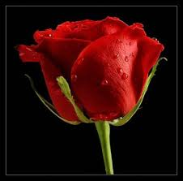
Allah katında en değerli olanınız O’na karşı gelmekten en çok sakınanınızdır.
Hucurat 13

Slide 7
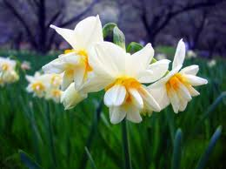
Takva kelimesi Kur’an’ı Kerim’de muhtelif ayetlerde 258 yerde geçerek önemi vurgulanmıştır…
Peki takva ne demektir?..
Takva ‘’vikaye’’ mastarından ‘korumakta çok ileri gitmek manasına gelir’.
Bu kökten türetilmiş olan ittika ve ism-i faili olan muttaki kelimesinin terim manası ise:’ günahla arasına set çeken demektir’…

Slide 8
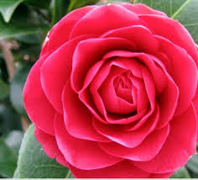
Ubey bin Kab,Hz. Ömer’in ‘’Takva nedir?’’sorusuna
‘’Dikenli bir arazide insan, nasıl ayağına bir şey batmasın diye bütün dikkatini verirse, takva da Allah’ın sınırları konusunda böyle dikkat göstermektir.’’şeklinde cevap vermiştir..
‘’İbn-i Kesir, Tefsiru’l Kur’an’’

Slide 9
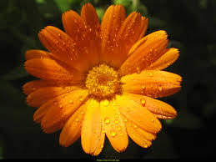
Yine başka tariflerde takva
‘’Allah’ın murakabesi, yani her an kontrolü altında ihsan duygusu ile yaşamaktır.Çünkü ‘’ihsan,Allah’ı görmesekte onun her an bizi gördüğünü bilmek’’ (Buhari, İman, Müslim,İman)demektir’’şeklinde açıklanmıştır.’’

Slide 10
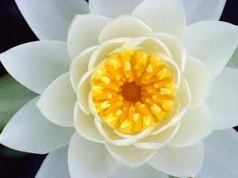
-TAKVA KALBİN AMELİDİR-
Kalp,nasıl bütün organların merkezi ise ihlas ve takva da bütün duygu,düşünce ve davranışların merkezini teşkil eder.
Peygamber Efendimiz bu hakikati şöyle ifade buyurmuştur;
‘’Allah Teala sizin suretlerinize ve mallarınıza bakmaz ,fakat sizin (ihlas ve takva bakımından) kalplerinize ve amellerinize bakar.’’
(Müslim,Birr,34)

Slide 11
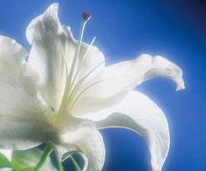
-Takvayı Mayalamak-
Kalp şekilden şekile giren, durmadan renk ve hüviyet değiştiren bir organdır.
Kalpteki takvayı ortaya çıkarmak, var olan takvayı da muhafaza etmek için ‘’salih ve sadıklarla beraber olmak ’’çok önemlidir.
‘’Ey iman edenler! Allah’tan korkun ve sadıklarla beraber olun!’’ Tevbe 119
Bu ayet-i kerimeden de anlaşılacağı üzere kalbe takva mayası, muttakilerin elinden çalınır. İnsan muttaki insanlarla ola ola onların hal ve evsafından hisseler almaya başlar.

Slide 12
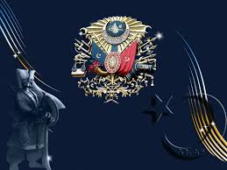
Osmanlı ilk kuruluşundan itibaren manevi dinamikleri önde tutmuş,Muttakilerin izinden sağlam adımlarla ilerlemiştir.
Şeyh Edebali ile başlayan Somuncu Baba, Emir Sultan ,Hacı bayram Veli ,Molla Fenari, Hace Bahauddin Nakşıbendi,Akşemseddin,Sünbül Efendi,Merkez Efendi,Yahya Efendi,Aziz Mahmud Hüdayi hazretleri gibi daha nice gönül erbabıyla ilerleyen bir çınar oluşmuş ve fetihlerden fetihlere koşulmuştu…

Slide 13
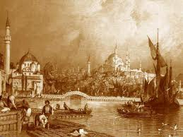
-Feth-i Mübin Öncesi-
‘’Konstantiniyye elbette fethedilecektir.Onu fetheden kumandan ne güzel kumandan ve onu fetheden asker ne güzel askerdir.’’
(Ahmed 335,Hakim 468)
müjdesine nail olabilmek için ta sahabe-i kiramdan beri muhasara edilen ve mübarek ashabın kanları ile sulanmış bu şehir Sultan Murad Han dahil birçok Osmanlı sultanı tarafından da defalarca kuşatılmıştı.
Sultan Murad Han Hacı Bayram-ı Veli hazretlerine
‘’Acep İstanbul’un fethi kime müyesser olacak?’’ diye sorunca o da ;
‘’-Feth-i mübini görmek şu şehzade ile Akşemseddin’e nasib olacak!’’ cevabını verdi..
Bu açık keramet ile duygulanan Murad Han Şehzade Mehmed’i Akşemseddin hazretlerinin manevi terbiyesine teslim etti.

Slide 14
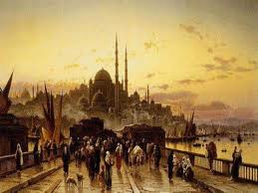
Şehzade Mehmet Akşemseddinden aldığı manevi terbiye yanında :
Fıkıhta Molla Hüsrev
Tefsirde Molla Gürani, Molla Yegan,Hızır Bey Çelebi
Kelamda Hocazade
Riyaziyede Ali Kuşçu’dan dersler aldı…
Yaradılışında ki istidadlar, almış olduğu maddi ve kalbi eğitimle birleşerek onu feth-i mübine çoktan hazırlamış bulunuyordu..
Şuur altında bununla o kadar doluydu ki çocukluğundan beri elinde kağıt-kalem daima fetih projeleriyle meşgul olmuştu.
Adeta vird halinde –Ya Bizans bizi alır veya biz Bizans’ı alırız!diyordu

Slide 15
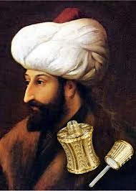
21 yaşında padişah olduktan hemen sonra ulemayı toplayıp İstanbul’un fethini istişare etti, ancak toplantıya katılanların ekserisi
-Konstantiniyye’nin fethi ancak Mehdi’nin işidir dediler ve bu işe razı olmadılar.
Akşemseddin hazretleri buna müdahale ederek fethe karar verilmesini sağladı.

Slide 16
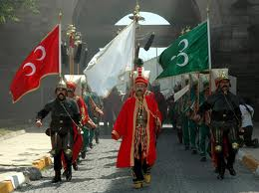
Fahri Kainat (sav)’in 900 sene evvel ki müjdesini gerçekleştirerek , onun müjdesinde ki iltifatlara nail olmak için asker,kumandan,sultan,alim ve evliyanın gönülleri büyük bir vecd ve heyecan çağlayanı haline gelmiş bulunuyordu.

Slide 17
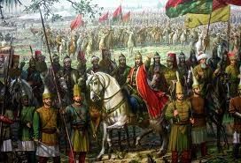
Fatih’in eşsiz dehasının eseri olarak ; gemiler karadan yürütülüyor;havan topları menzillerine oturtuluyordu.
Gönüller bir an evvel Bizans’a girip Ayasofya’da ezan okuyabilmenin heyecanını duyuyordu.
/Fakat bu çok çetin bir süreçti.Fetih tam gerçekleşiyor derken boğazdan Bizansa erzak ve yardım getiren düşman donanmasına engel olunamaması karşısında Sultan Mehmed adeta kendini kaybetti ve atını denize sürdü.)
Manevi sahada olduğu kadar zahiri sahada da çok büyük yardımları olan Akşemseddin hazretleri yine imdada yetişti ve
‘’-İhlasta vegayrette bir anlık dahi zafiyet gösterilmesi,idari hususlarda ki talimatların ihmali, bu aciz kulun ettiği dua ve manevi işaretlere itibar edilmemesi bu fethi geciktiriyor olmalı dedi ve Sultan Mehmed’i tekrar manevi bir gayrete getirdi…

Slide 18
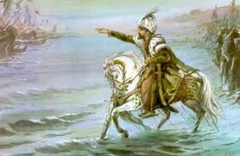
Fethin uzaması başından beri fetih seferine karşı çıkanlar
arasında huzursuzluk başlattı.
‘’-Sultanım:Bir dervişin sözüyle bu kadar asker helak oldu.
Hala frengistan’dan kafire yardım gelir.
Artık fethin ümidi kalmadı ‘’dediler..

Slide 19
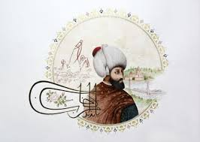
Fatih veziri Ahmed Paşa’yı hocası Akşemseddin’e gönderdi.
-’’Paşa ! Var Şeyh Hazretlerine sor ki, kaleyi fethetmek ve zafere ulaşmak müyesser midir?
Akşemseddin hazretleri secdede idi,uzun süre bu halde kaldıktan sonra kalktı ve gözleri yaşlı bir şekilde ;
-Rebiülevvel ayının yirminci günü seher vaktinde sıdku himmetle hücum edilsin!Fetih o gün nasib ola!
Konstantiniyye ezan sedalarıyla dola!dedi…

Slide 20
Bu müjdeyi alan Sultan Mehmed Han ,
29 Mayıs 1453 sabahı karadan ve denizden görülmemiş bir azimle büyük bir hücum başlattı.
Top gürültüleri arasında göklere yükselen kös,davul ve mehterin kudretli sesleri Fatih ve askerlerini İstanbul’a akıtıyordu…
Böyle bir şevk ve heyecan içinde yapılan hücumla nihayet surların üzerinde Ulubat’lı Hasan’ın diktiği bayrak dört bir yana dalgalanmaya başladı.
53 günlük zorlu kuşatmanın ardından Konstantiniyye artık İslambol olacaktı…

Slide 21
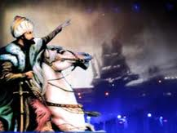
Fatih Sultan Mehmed sevinçten şükür secdeleri yapmış sevincin asıl nedeni içinde şöyle demiştir;
-’’Ben de gördüğünüz bu sevinç ve huzur yalnız bu kalenin fethinden değil ;Akşemseddin gibi aziz ve mübarek bir Allah dostunun benim zamanımda ve benimle beraber olmasındandır.
‘Bir harp dua askeri ile kılıç askeri müşkerek hareket ederse zafere ulaşır.Duayı bırakanları ahirette cehennem bekler.
Kılıcı bırakanlara da çok yazık olur.İşte bugün de böyle olmuştur.Hep birlikte hem dua eyledik hemde kılıç salladık zafer müyesser oldu.Zaferin sırrı HZ.Peygamber’in izini takip etmektir…’’dedi…

Slide 22
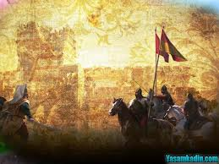
Fatih Sultan Mehmed zahiri alemdeki yükselişini kendisinin ve teb-asının manevi manadaki yükselişi ile kazanmıştır.
Kalem,kılıç iş birliği ve ihlas,takva boyutundaki hassasiyet,bir çağ açıp bir çağ kapattırmıştır.
‘Kim Allah’tan ittika ederse (sakınırsa) Allah ona bir çıkış (yolu)yaratır ve onu ummadığı yerden mükafatlandırır.Kim Allah’a güvenirse Allah ona yeter’ Talak 2-3

Slide 23
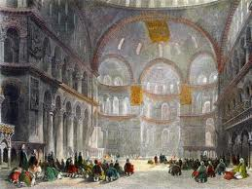
Tarih baba derki:Osman Gazi ve nesli gibi diğergam,gönül eri ve kendisini Cenab-ı Hakka adayan abide insanlara sahipsen,
Tebaasıyla mahkemeye çıkarak bütün dünyaya örnek bir adalet anlayışı tevzi eden bir Fatih’in varsa,
Hz. Mevlanalar Yunuslar ve Hüdayiler gibi yüreklerini dergah yapan gönül erlerin ve onlardan feyz alarak izlerini takip eden güzel insanların varsa,
Bir karıncanın hukukunu düşünen Kanuni Sultan Süleyman’ın varsa,
Sinesi Kur’anla dolmuş analar ,arslan yürekli yiğitler doğuruyorsa,
Dünya,senin gözünde küçülmüş ahiret saadeti ve Allah rızası bir ideal haline gelmişse;
SEN BÜYÜK MİLLETSİN…

Slide 24
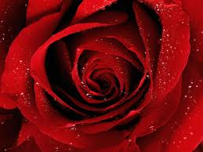
Ya Rabbi! Hz. Peygamber (sav)’in müjdesine nail olmuş büyük cihangir Fatih Sultan Mehmed Han’ın ruhundaki ulvi hasletlerden hususiyle din gayretinden ve fetih hamlesinden bizleri de ikramlandır, bizlere de gönülleri fethetmeyi nasib eyle…!

Slide 25
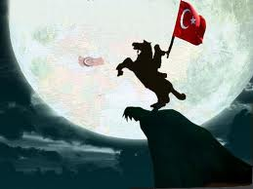
Hazırlayan:Mesude ÖZDİL
Aziziye Kız Kur’an Kursu
Kaynaklar:
İsmail Hakkı Uzunçarşılı :Osmanlı tarihi
Ömer Faruk Yılmaz : Belgelerle Osmanlı Tarihi
Osman Nuri Topbaş:Osmanlı,Tarihe Yolculuk…

